Slide 1













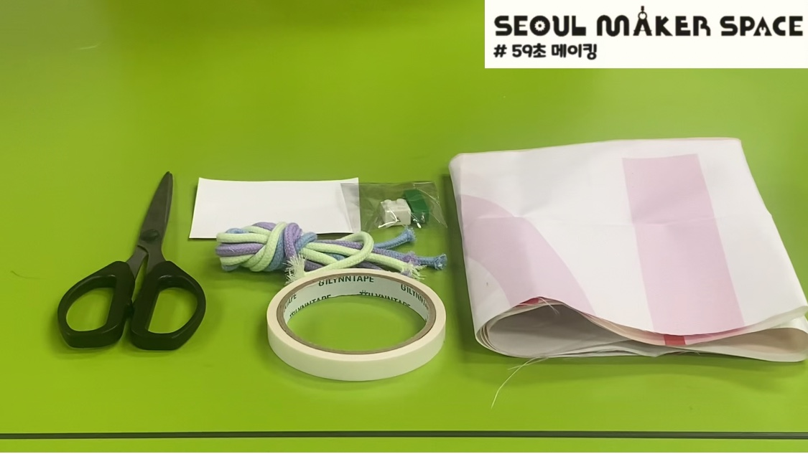
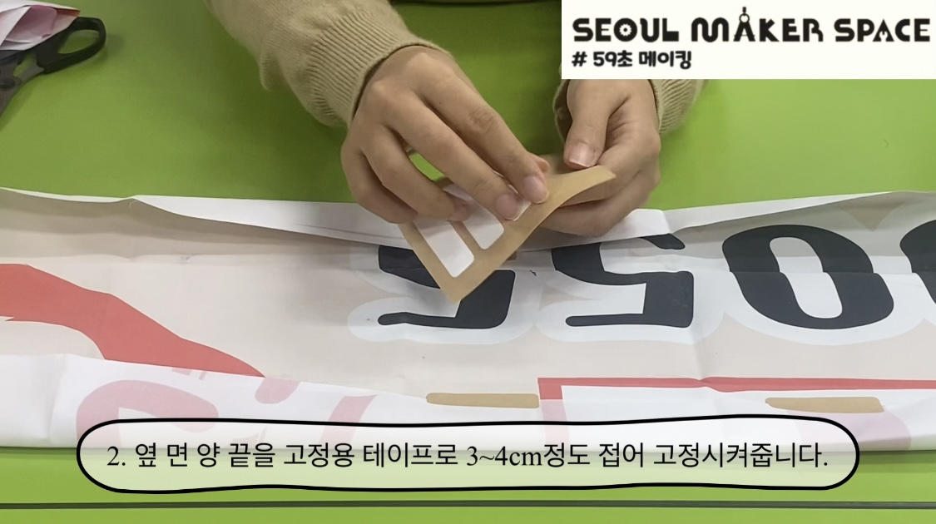
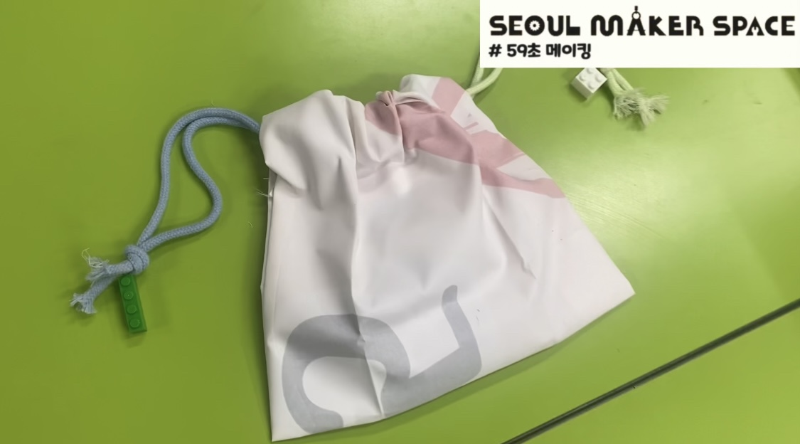


환경을 생각하는 업사이클링
폐현수막, 폐천을으로 일상에서 사용 가능한 파우치를 직접 제작할 수 있다.
가정(기술가정)
초 5~6학년, 중 1~2학년
업무 담당 장학사가 유튜브 업로드 후 입력 예정
폐현수막(혹은 헌옷), 주머니 끈 2개, 꾸미기 재료, 가위, 테이프, 양면테이프,
(자, 클립, 꾸미기 재료)
• 폐현수막과 버려지는 옷으로 인해 오염되는 환경, 해결방안 탐색하기
• 폐현수막(헌옷)을 활용하여 파우치 만들기 준비물 확인하기
• 폐현수막(헌옷)으로 파우치 만들기
• 재단하기
• 모양 만들기
• 주머니 끈 달기
• 파우치를 나만의 개성으로 꾸미기
• 서로의 작품 결과물 공유하기 및 감상하기
▸ 자와 클립, 꾸미기 재료 등을 추가로 준비하면 작품의 완성도와 자유도를 높일 수 있다.
▸ 헌옷으로 수업할 시, 기초 바느질 수업을 해야 한다. 박음질로 모양을 잡으면 튼튼하다.
▸ 재단을 할 때, 완성품 모양을 먼저 계획한 후, 접는 분량(시접)을 고려하여 재단하면 원하는
모양으로 제작이 가능하다.

Slide 2




▶ 지구에 버려지는 많은 양의 폐 현수막(헌 옷)
- 폐 현수막(헌 옷)의 양이 어마무시하다는 사실! <영상시청>
1) 넘쳐나는 폐현수막…환경오염 줄일 대안은? / 연합뉴스TV (YonhapnewsTV)
출처: 연합뉴스TV,https://www.youtube.com/watch?v=e22ipv1EROE
2) 우리가 버리는 '헌 옷' 어디로 가나 추적했더니.. [뉴스.zip/MBC뉴스]
출처: MBC뉴스, https://www.youtube.com/watch?v=3oZlJAjPQ7E
- 우리는 무엇을 실천할 수 있을까요?
▶ 환경을 생각하는 업사이클링
- 폐 현수막(헌 옷)으로 우리는 어떠한 업사이클링 작품을 만들 수 있을까요?
- 폐 현수막(헌 옷)으로 나만의 파우치를 계획하고, 만들어 봅시다.
1) 나의 파우치 계획하기(완성 모양과 크기(cm))
2) 준비물 확인하기
: 폐현수막(혹은 헌옷), 주머니 끈 2개, 꾸미기 재료, 가위, 테이프,
양면테이프, (자, 클립, 꾸미기 재료)
3) 메이킹 영상을 보며 나만의 파우치 만들기
4) 친구와 함께 결과물 공유하기 및 감상하기

